Slide 1

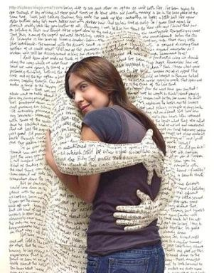
LÍNGUA ESCRITA X LÍNGUA FALADA
Disciplina: Comunicação, Leitura, Escrita e Oratória
Profa.: Solange Lara

Slide 2
Definições:
Linguagem: gestos, batidas, desenhos, palavras, é todo esse conjunto de símbolos que utilizamos para nos comunicar.
Linguagem verbal: conjunto de símbolos articulados por meio de palavras, sejam elas orais ou escritas.
Linguagem não verbal: utiliza símbolos que não dependem de palavras e sim de imagens, (cores , gestos, desenhos) e de sons (músicas, batidas).

Slide 3

Definições:
Língua: conjunto de regras, combinadas e articuladas entre si, o qual possibilita a uma comunidade (Portugal, Brasil, angola, Moçambique, Cabo Verde, Guiné Bissau, São Tomé e Príncipe) utilizar-se da linguagem para comunicar-se.
É um código lingüístico, por exemplo, a Língua Portuguesa.
Fala: realização concreta da língua, feita por um indivíduo da comunidade num determinado momento.

Slide 4
“Palavra é Símbolo.
O mais importante de todos os sinais é a palavra, sem a qual não seria possível a convivência humana, e a própria sociedade inexistiria, dada a impossibilidade de intercâmbio linguístico.”
Alberto Mesquita de Camargo

Slide 5
Definições:
Denotação: sentido objetivo.
(pedra)
Conotação: sentido figurado.
(Ele é uma pedra em meu caminho)

Slide 6



Ato da Comunicação
Contexto(referentes) ⇨ Emissor ⇨ Canal (contato) ⇨ Código (língua)
Emissor: é aquele que emite, envia, transmite a mensagem. O emissor deve ser capaz de construir mensagens de forma que sejam compreendidas pelo receptor.
Mensagem: é o conteúdo da comunicação (conjunto de sinais com significado: idéias, sentimentos, conjunto de símbolos emitidos pelo emissor).
Receptor: é o indivíduo que recebe a mensagem. Este deve estar sintonizado com o emissor, de forma a entender a mensagem.

Slide 7

Introdução
Nunca se escreveu tanto quanto hoje em dia:
Os computadores e a Internet, em vez de diminuírem a relação dos homens com a palavra escrita, como se imaginava, provocou o aumento de seu uso.
Por isso, mais do que nunca, é preciso saber usar a linguagem de forma adequada, comunicando o que se deseja, evitando mal-entendidos e expressando-se sem incorrer em erros grosseiros.

Slide 8
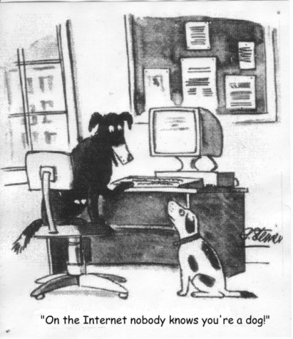
Na Internet ninguém sabe que você é um cachorro.

Slide 9

Além disso, a formação, no mundo moderno, de grandes mercados mundiais, como o Mercosul, empresta à escrita lugar de destaque pelo seu papel de padronizadora.
Assim, os documentos empresariais devem apresentar-se coerentes com a tendência moderna à objetividade e à clareza.
A padronização estética adequada e a apresentação objetiva da informação contribuem, junto com a clareza de expressão e coerência, para uma comunicação sem equívocos e ambigüidades.

Slide 10

A língua escrita revitalizou-se e nunca foi tão moderna nem tão necessária à sociedade.
Esse primeiro conteúdo visa verificar se o texto administrativo ou empresarial está redigido com clareza, facilitando o trabalho de elaboração de mensagens informativas e respondendo às dúvidas que atingem as pessoas que se vêem às voltas, no seu dia-a-dia, com a delicada tarefa de redigir.

Slide 11
Exemplo de texto informal:
A princesa Diana já passou poucas e boas. Tipo quando seu ex-marido Charles teve um love affair com Lady Camille, revelado para Deus e o mundo.

Slide 12
Exemplo de texto formal:
A princesa Diana passou por momentos desagradáveis quando o caso amoroso do seu ex-marido, o príncipe Charles, com Lady Camille foi revelado ao mundo.

Slide 13
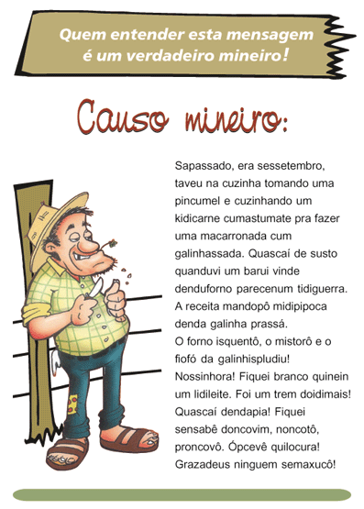

Slide 14

Vamos pensar um pouquinho em nosso dia-a-dia?
Alguém aqui já não teve em mente todas as idéias prontas, mas não conseguiu colocá-las no papel?
Quem já viveu uma situação constrangedora em que precisa dizer não a um produto ou cliente, mas não quer causar melindres?
Como escrever tudo o que se quer dizer com a clareza necessária?
Alguém pode afirmar que jamais teve dúvidas no uso da vírgula?

